Slide 1
玩转智能小车
第 16 课
躲避障碍

Slide 2
本课目标
了解自动避障原理
掌握避障传感器功能及其实现方式

Slide 3

情景引入
小车躲避单侧（左边）障碍
我们先来实现躲避一侧障碍物的功能吧，即当左侧出现障碍物时，小车先后退再右转离开。

Slide 4
想一想
小车如何躲避单侧（左侧）障碍？
小车如何避障？
使用ME GO模块下避障传感器（接近传感器）的相关代码
先后退，为转向提供充足空间，再向右转。

Slide 5
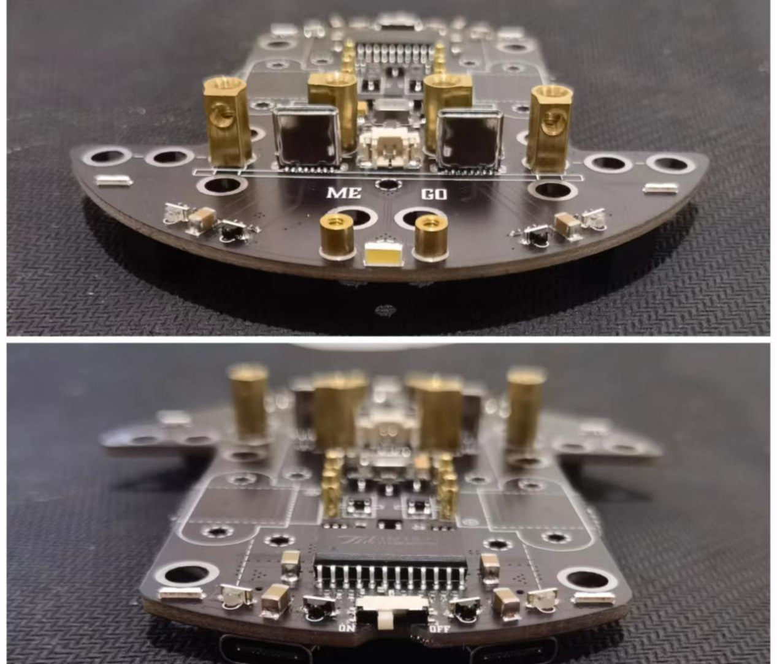
硬件及其连接
避障传感器
（接近传感器）

Slide 6
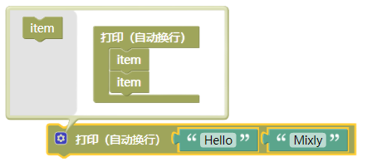
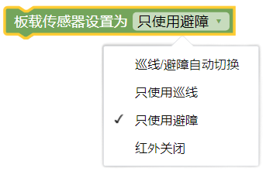
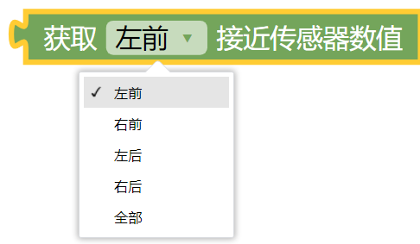
软件模块列表
串口模块
ME GO模块

Slide 7
流程图

Slide 8
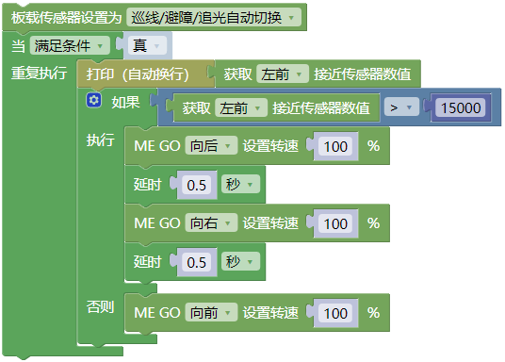
代码及效果
代码/效果展示

Slide 9
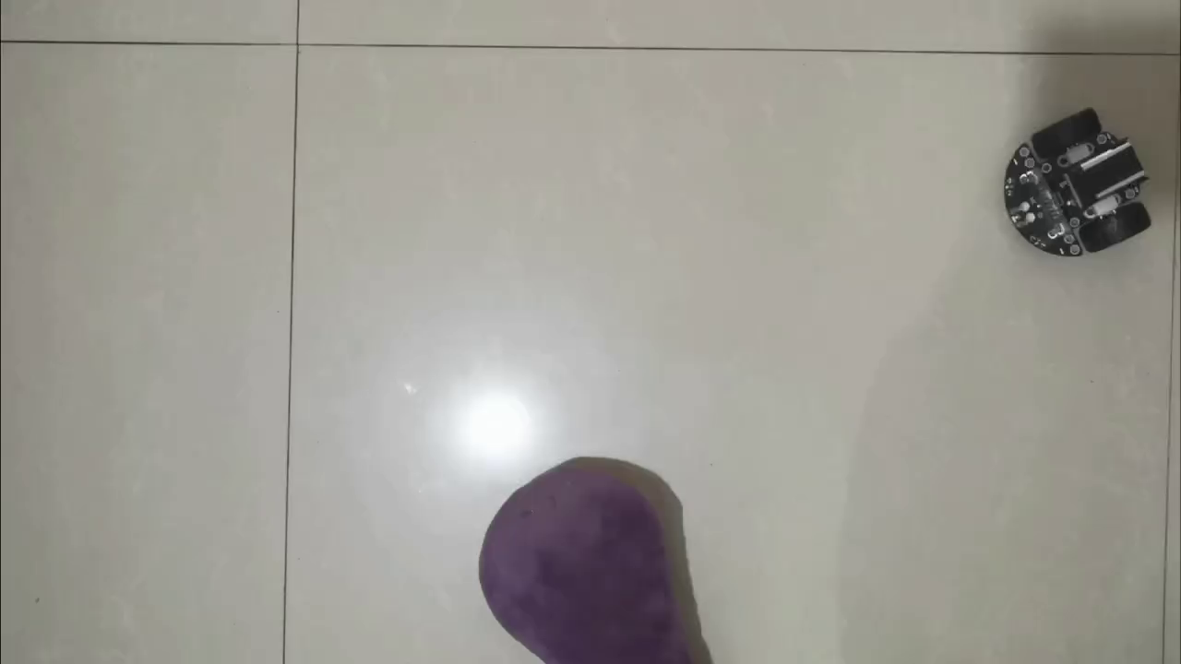
代码及效果
代码/效果展示

Slide 10
重点知识点
避障原理
这个案例的避障原理借助避障传感器检测小车与障碍物之间的距离。这个传感器在ME GO小车上共有左前、左后、右前、右后四个。
障碍物
障碍物
数值＞500
距离较近
数值＞500
距离较近
小车
数值＜500
距离较远
小车
小车
小车
避障
前行

Slide 11
拓展任务
小车躲避左右两侧障碍
在小车行驶过程中，遇到左边障碍物，先后退再右转；遇到右边障碍物，先后退再左转；

Slide 12
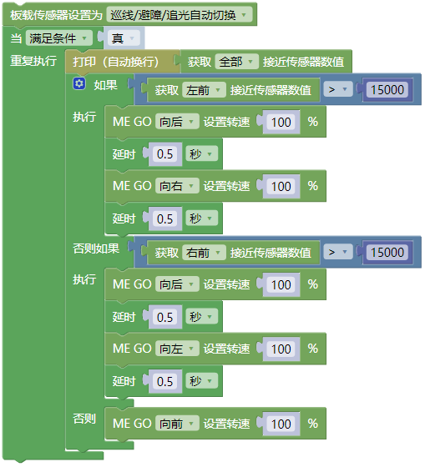
样例
代码样例

Slide 13
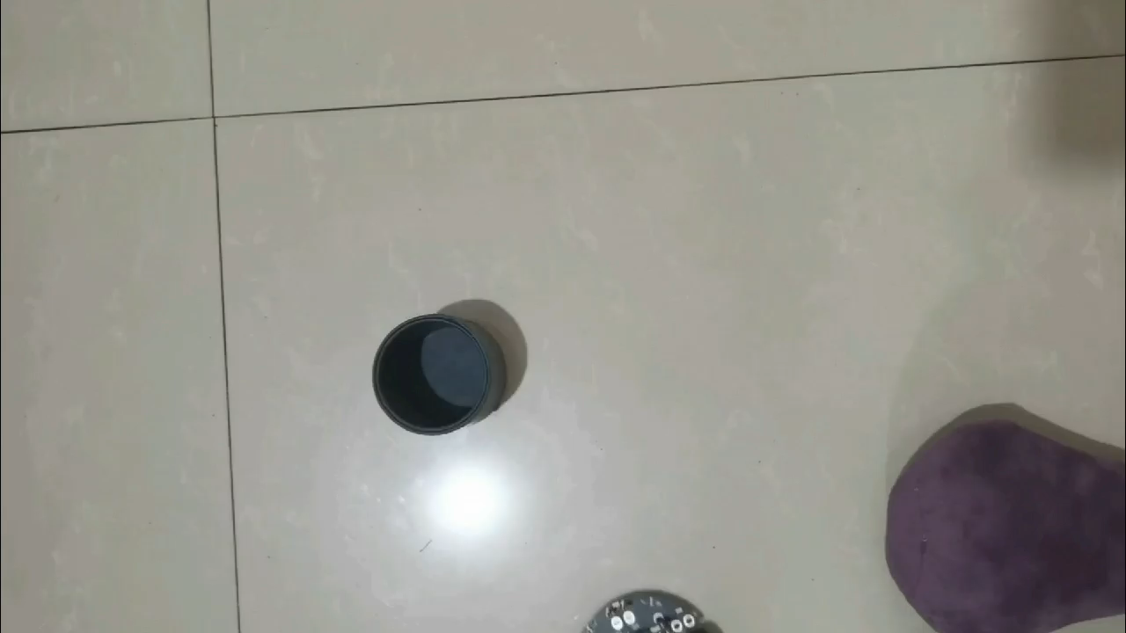
样例
代码样例

Slide 14
常见问题
问题1：小车刚出发就后退且转向离开。
回答：检查障碍物是否与小车过于接近，可以适当调整两者之间的距离；还可以检查接近传感器数值是否正确，接近传感器数值越大说明小车与障碍物之间距离越近，因此当数值大于500（判断数值可依据实际情况改变）时，才启动避障功能。
问题2：拓展任务仍然只能实现单侧避障。
回答：注意两次判断条件使用传感器不同，一次为“左前”接近传感器；一次为“右前”接近传感器。

Slide 15
玩转智能小车
再见!

